Slide 1
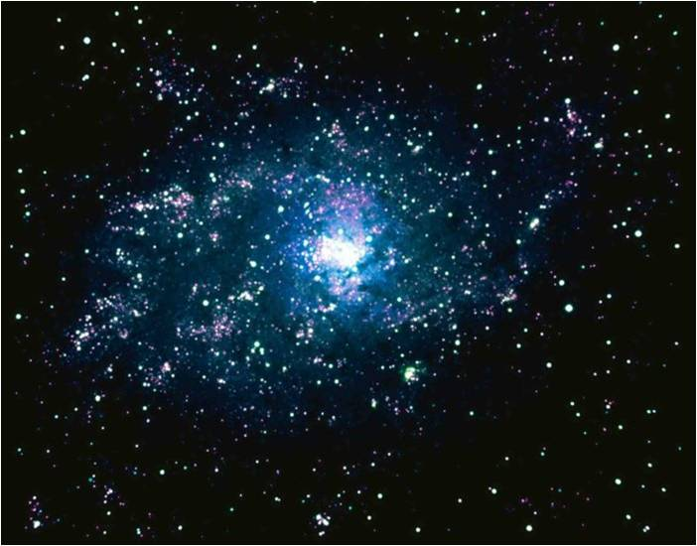
НЕПТУН
Подготовил ученик 8а класса
Карбушев Максим

Slide 2
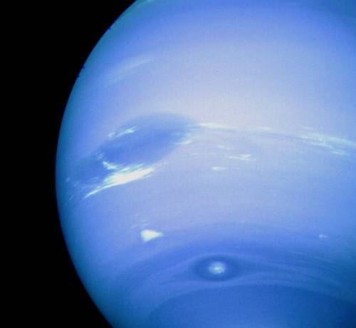
Нептун

Slide 3
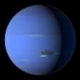
Нептун – самая маленькая из планет-гигантов. Его диаметр в 4 раза больше диаметра Земли. Его поверхность покрыта льдом. На этой планете тоже есть тёмное пятно, величиной с Землю. Это циклон.

Slide 4
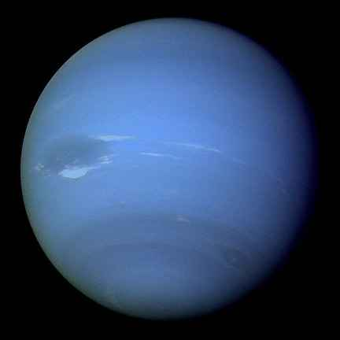
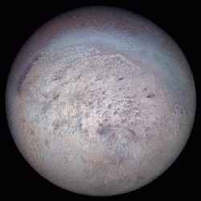
Тритон
Нептун назван в честь древнеримского бога моря.
Нептун – восьмая планета от Солнца и четвертая по размеру среди планет. Нептун очень удален от Солнца. Масса планеты в 17 раз больше массы Земли, а радиус планеты составляет четыре земных радиуса. Нептун сначала был открыт на «кончике пера». Затем его обнаружили при помощи телескопа.
Недавно у Нептуна открыли кольца.
Спутников у планеты – 8. Самый крупный ТРИТОН.

Slide 5
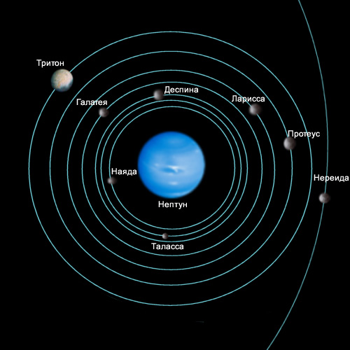

Slide 6
КОЛЬЦА НЕПТУНА
У Нептуна есть кольцевая система, хотя гораздо менее существенная, чем, к примеру, у Сатурна. Кольца могут состоять из ледяных частиц, покрытых силикатами или основанным на углероде материалом, которые наиболее вероятно придаёт им красноватый оттенок[. В систему колец Нептуна входит 5 компонентов. Относительно узкое, самое внешнее, расположенное в 63 тысячах километров от центра планеты — кольцо Адамса; кольцо Леверье на удалении в 53000 километров от центра и более широкое; более слабое кольцо Галле на расстоянии в 42000 километров. Кольцо Араго расположено на расстоянии в 57000 километров. От внешних границ кольца Леверье до внутренних границ кольца Араго располагается широкое кольцо Лассел

Slide 7
ИСТОРИЯ
Обнаруженный 23 сентября 1846 года Нептун стал первой планетой, открытой благодаря математическими расчётам, а не путём регулярных наблюдений. Обнаружение непредвиденных изменений в орбите Урана породило гипотезу о неизвестной планете, гравитационным возмущающим влиянием которой они и обусловлены . Нептун был найден в пределах предсказанного положения. Вскоре был открыт и его спутник Тритон, однако остальные 12 спутников, известных ныне, были неизвестны до XX века. Нептун был посещён лишь одним космическим аппаратом, «Вояджером-2», который пролетел вблизи от планеты 25 августа 1989 года.

Slide 8
КОНЕЦ

